Slide 1
借其他行业来看 软件测试 和 质量保证
MiniStarClub上海分部软件测试沙龙 第四期
Ricky Qiu
3007349@qq.com

Slide 2
about Ricky
2005 华中科技大学CS硕士
2005-2011 趋势科技中国研发中心
2011- 腾讯互联网测试部
weibo： http://weibo.com/rickyqiu
blog： http://blog.csdn.net/superqa

Slide 3
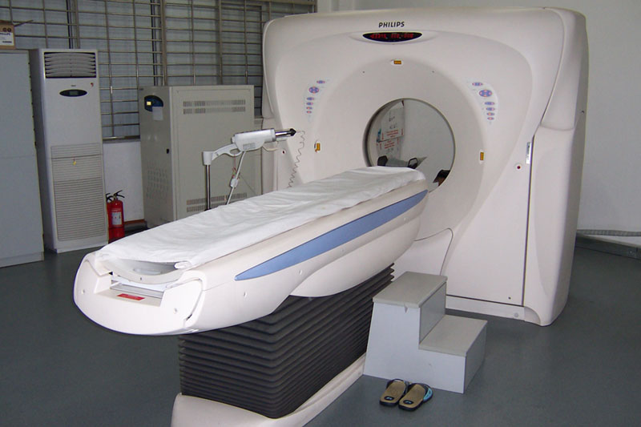
引子：从CT技术想到的软件测试 http://blog.csdn.net/superqa/article/details/7216934

Slide 4
有哪些医学检测方法？

Slide 5
检测的目的
检查身体有没有问题
辅助确定问题在哪儿
获取关于身体素质的信息
验证软件是否满足需求或设计要求
发现bug及定位
软件的指标，比如性能

Slide 6
医学检测的现状
有标准的检测方法
丰富多样的医疗设备被广泛使用
大部分使用起来并不复杂
分析结果和报告比较容易解读
检测结果得到普遍认可
没有人去怀疑这些检测的意义和价值，以及技术含量！

Slide 7
软件测试的现状呢？ 业界 and 组织内部

Slide 8
一些做法
把质量的度量量化
把测试方法和指标工具化
把工具标准化
把知识和方法沉淀到可操作的工具上
输出的结果更直观易读
不是每个人都要去做工具和系统，但有很多人是使用者和受益者

Slide 9
一些担忧？
依赖于系统化标准化的工具和方法：
不需要人更聪明和厉害吗？
会把人变笨吗？
会阻碍创新吗？

Slide 10
another story…

Slide 11
有哪些交通违规行为？
Notes:
闯红灯
超速
压双黄线
违停
酒后驾车
随意变道
乱按喇叭
不系安全带
…

Slide 12
So, 那怎么办？

Slide 13
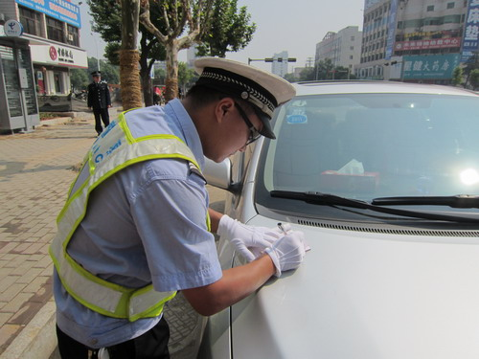
Notes:
针对以上的问题最直接的方法是交警人工执法，抄牌或者十字路口指挥。
相当于人工测试，存在的问题：
人力有限，测试的范围和频度也有限
依赖于人的判断
投入很大，效率不高

Slide 14
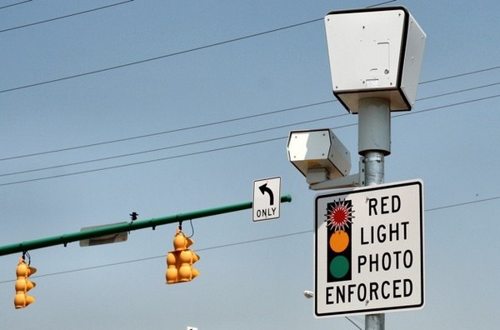
Notes:
系统自动监控
摄像头，测试仪器
好处：
-无人值守
-能及时有效的发现问题
-监控的力度比较大，持续不断的监控
快速、准确、高效的发现了问题！

Slide 15
Enough?

Slide 16
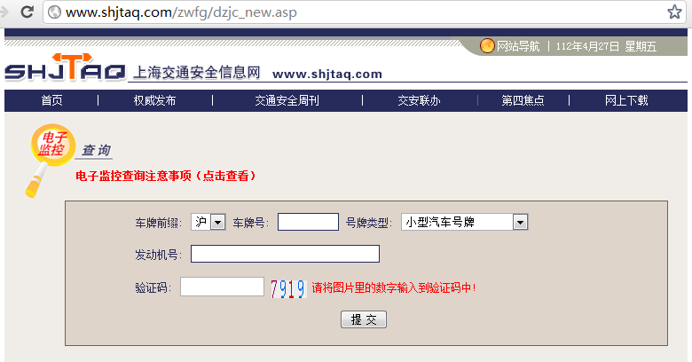

Slide 17
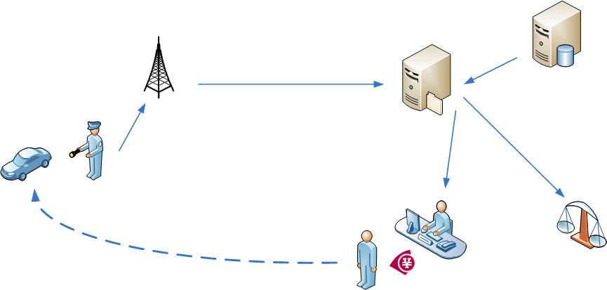
A system, not just a tool
Notes:
光检测出来还不够…
比如针对闯红灯，可以人工记录，然后变成摄像头自动记录
但这还不够，还要自动识别车牌，上传到系统，对应到车主，罚款，扣分。等后续闭环的动作。

Slide 18
Not perfect, but it works
维护了基本的交通秩序
控制了交通违规的数量，增进了交通的安全
尽管：
要监控的点非常多，需要配套的设施非常多，成本不低
总是有一些无法覆盖的盲点
系统也会出问题，漏判，以及维护的代价

Slide 19
针对发布前的质量
及时的反馈
代码check-in时的检查
编译检查
单元测试结果
功能自动化测试
安全扫描
系统级的测试
和历史的对比
最近的质量有没有提高？
及时的告警和反馈，到责任人
邮件
IM/SMS
定期的报告
也是CI的思想， 快速/持续的反馈，闭环的系统！

Slide 20
针对在线运行的质量
多层次的监控 （多个子系统）
网络，服务器，IDC, CDN
各个核心的组件
业务的流量和运行状况
用户角度的监控
各种告警，通知和跟进
处理结果的跟踪，一套在线的系统
事后分析审计和总结
在线CI, 不只是发现问题，是一整体监控和持续改进的系统！

Slide 21
规则的强制和心理的暗示
如果不好好开车，违反交规，很快就会被发现。
如果代码没写好，做出来的东西质量不高，很快就会被发现。

Slide 22
对于测试人员
不只是发现问题，给出质量的度量
也许还有：
更高效和持续的发现问题，度量质量
让质量可以更清晰的度量和量化
推动质量问题的跟进和持续改进
让其他人更容易的关注质量
背后的话：对于一个企业或者商业组织，测试部门或团队的存在如果不能直接或者明显的带来质量的把控和提高，是很难接受的。

Slide 23
如果有了那么多工具和系统，那么人做什么呢?

Slide 24
人，做什么？
业务相关的测试 （系统测试）
把明确的东西不断累积到现有工具和平台，
测试方法和技术的归纳，提炼
开发和改进工具及平台，变成多数产品共享的质量基础。 （测试开发）
工具和平台的推广
质量分析、审计和报告 （QA）
推广和宣传
*以上是按做的事情的内容来分，而不一定是岗位。

Slide 25
一些额外的思考…

Slide 26
如果评估一个新车型的安全性？
业界的答案是：
NCAP, Euro-NCAP, C-NCAP…

Slide 27
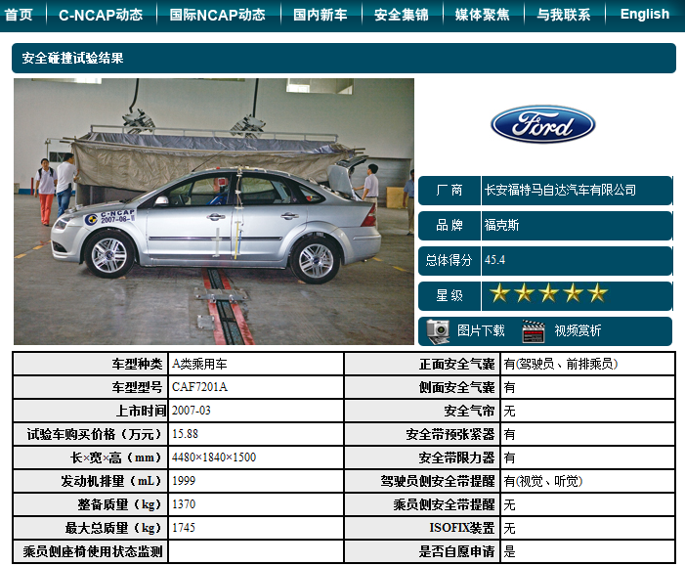
From C-NCAP

Slide 28
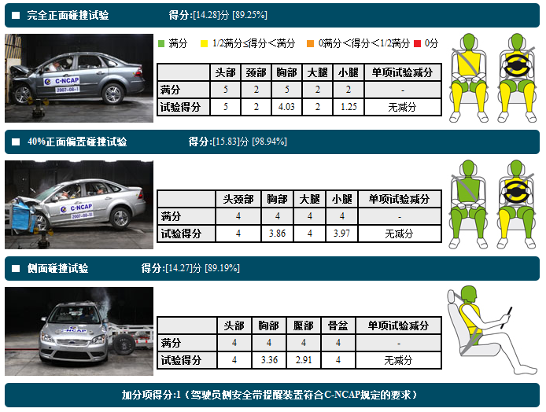

Slide 29
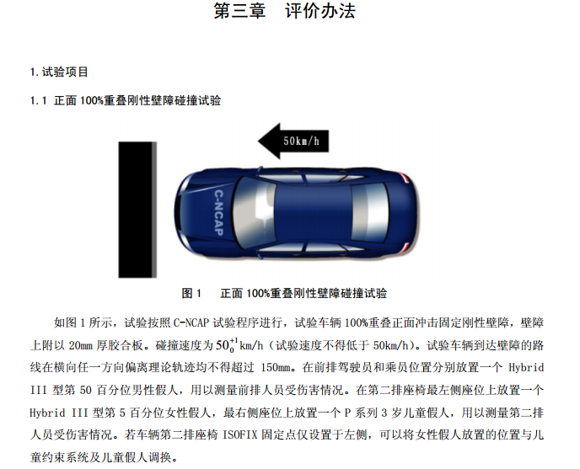
http://www.c-ncap.org.cn/C-NCAP/lib/images/pjgc/2012pjgc.pdf

Slide 30
看似很专业，其实非常的不“严谨”
路面有坡度
不同的速度
撞击的角度更多
撞击的物体更多样
乘员的数量和载荷
尾部被撞
两车相撞
…
价值何在，为什么能得到广泛的认可？
Engineer：有用就好，嗯，下一步我们怎么来改进它？

Slide 31
这种西式的思维如此普遍的被应用到各行各业有关评估和检测的方面，
软件测试是一个例外，或者我们有更好的方法??

